Slide 1
ОБУЧЕНИЕ ГРАМОТЕ: РАЗВИТИЕ ЗВУКО – БУКВЕННОГО АНАЛИЗА У ДЕТЕЙ 5-6 ЛЕТ Занятие №11: закрепление материала
Петрушина Наталья Сергеевна
педагог дополнительного образования
ГБДОУ центр развития ребёнка – детский сад № 114
Адмиралтейского района Санкт - Петербурга

Slide 2
ТЕМА: Закрепление пройденного материала. Гласные и согласные звуки и буквы. Чтение слогов, слов.
ЦЕЛЬ:
Продолжать соотносить звук и букву.
Учить читать написанное слово «РОМА».
Закреплять умение читать слоги из пройденных букв.
Закреплять умение различать гласные и согласные.
Способствовать развитию фонематического слуха, восприятия.
Закреплять умение определять место звука в слове.
Формировать умение понимать учебную задачу и выполнять её самостоятельно.
Формировать навык самоконтроля и самооценки.

Slide 3
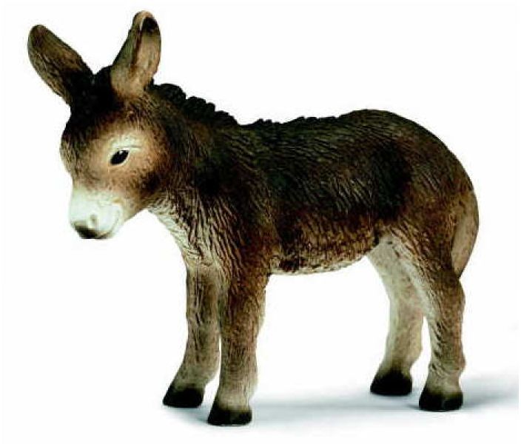
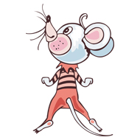
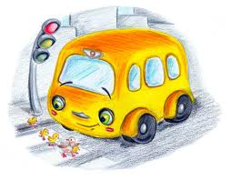
№ 1: Игровое упражнение «Как зовут мальчика?»
Р
О
М
А

Slide 4
ИГРА : «Звук потерялся»
В зоопарке живёт С … ОН
Словно дом огромен он! - сЛон
Нам темно.
Мы просим папу
Нам включить поярче ЛА … ПУ!
Прыгал птенчик по дорожке
И клевал большие К … ОШКИ!
Л
М
Р

Slide 5
№ 2: Соедини стрелочками буквы и прочитай слоги.
Ы
Э
А
О
У
Р
Л
М
Н

Slide 6
№ 3: Закрасьте кубики с гласными буквами красным карандашом, с согласными - синим.
Н
Ы
У
А
Р
О
М
Э
Л

Slide 7
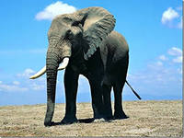
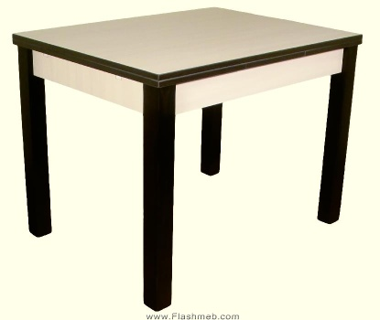
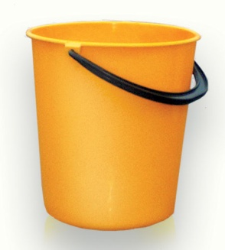
№ 4: Определите последний звук в названии каждого предмета и напишите в квадрате рядом с ним соответствующую букву.
Н
А
Л
О

Slide 8
ИГРА «Подскажи словечко».
Задание: Подсказать слово в конце стихотворений – загадок.
Заставил плакать всех вокруг, Часовщик, прищурив глаз,
Хоть он и не драчун, а …. ЛУК (Л) Чинит часики для … НАС (Н)
Руки мыть пошла Людмила, Ей не скажешь- кошка, брысь!
Ей понадобилось …. МЫЛО (М) Потому что – это … РЫСЬ (Р)
Не послушал зайка папу – В реке большая драка -
Отдавили зайке … ЛАПУ (Л) Поссорились два … РАКА (Р)

